Slide 1

Desarrollo de interfaces accesibles
Departamento de I+D
Chelo Sacristán A.
Sury Bravo L.

Slide 2
Índice
Accesibilidad
Uso del ordenador o smartphone con ayudas técnicas
Accesibilidad durante el desarrollo
Caso práctico

Slide 3
e-Accesibilidad
Es la facilidad de acceso a las TIC y a contenidos en Internet, para la gama completa de capacidades de una persona (con o sin discapacidad, de edad avanzada , con privación circunstancial).
Personas
Accesibilidad - ISO/TC 16027
Eficiente
Eficaz
Satisfactoria
Producto
Servicio
Entorno
Instrumento
e-Accesibilidad

Slide 4
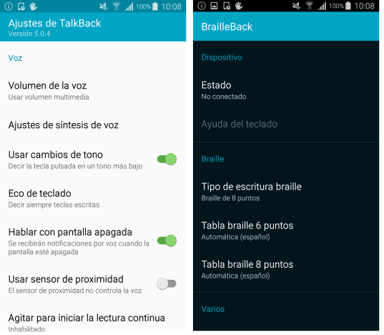
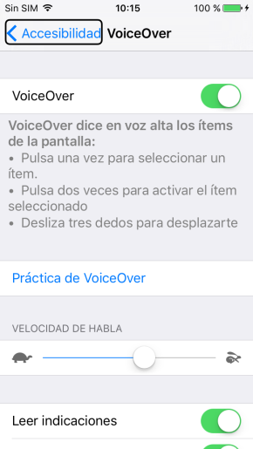
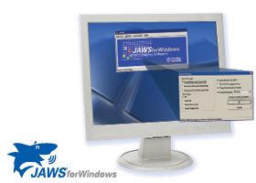
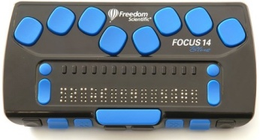
Uso del ordenador o smartphone con ayudas técnicas
Lector de pantalla
Software que permite utilizar el PC y sus aplicaciones a través de sintesís de voz y/o línea Braille.
PC: JAWS
iOS: VoiceOver
Android: Talkback, BrailleBack, Voice Assistance
Uso de las TIC con ayudas técnicas

Slide 5


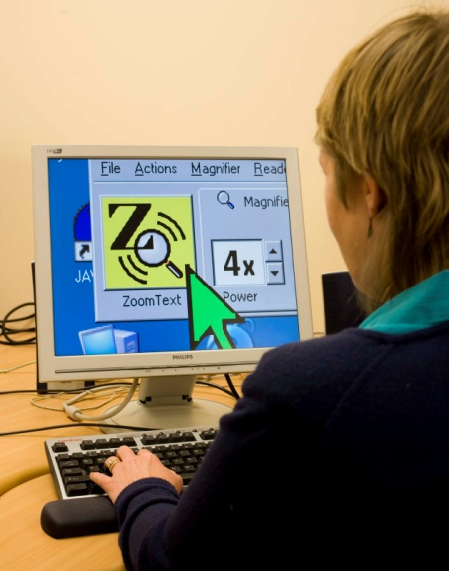
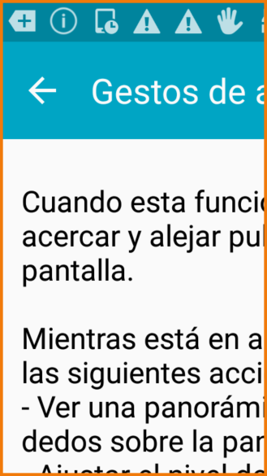
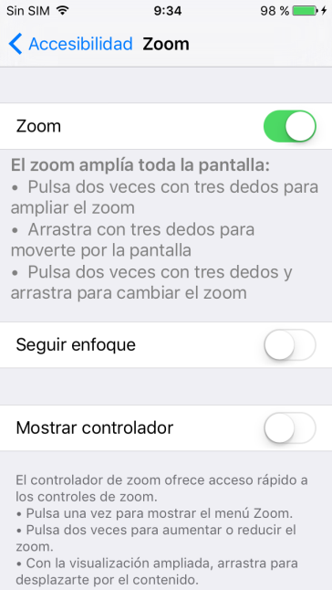

Uso del ordenador o smartphone con ayudas técnicas
Magnificador de pantalla
Software o dispositivo hardware que permiten visualizar la pantalla con un aumento considerable en su tamaño.
PC: Zoom Text
iOS: configuración de opciones de accesibilidad (Zoom)
Android: configuración de opciones de accesibilidad (gestos de ampliación)
Uso de las TIC con ayudas técnicas

Slide 6

Accesibilidad durante el desarrollo
Los elementos de la interfaz de usuario de la aplicación deben ofrecer información para que los servicios de accesibilidad que funcionan en el sistema operativo o los productos de apoyo, la presenten al usuario de la manera más adecuada.

Slide 7

Requisitos de accesibilidad del software
Principios generales
Minimizar el número de acciones del usuario.
Utilizar los controles estándar.
Facilitar la definición de preferencias de usuario.
Teclado (PC)
Revisar el uso de la aplicación exclusivamente con el teclado
Ofrecer atajos de teclado configurables.
Secuencia de navegación por teclado consistente con la distribución visual.
Accesibilidad durante el desarrollo

Slide 8
Requisitos de accesibilidad del software
Pantalla
No usar el color como única fuente de información.
Funciones estándar del entorno para mostrar el texto.
Permitir el cambio de aspectos visuales (colores, tamaños, tipos de letra).
Evitar frecuencias de refresco.
Información de objetos
Proporcionar información textual a todos los objetos de la interfaz.
Nombres significativos para todos los elementos de la interfaz.
Accesibilidad durante el desarrollo

Slide 9
Requisitos de accesibilidad del software
Tiempo
Ofrecer al usuario el control sobre aspectos dependientes del tiempo.
Evitar el uso de temporizadores.
Documentación
Documentación clara, sencilla.
Ofrecer ayuda en pantalla.
Caso práctico
Accesibilidad durante el desarrollo

Slide 10
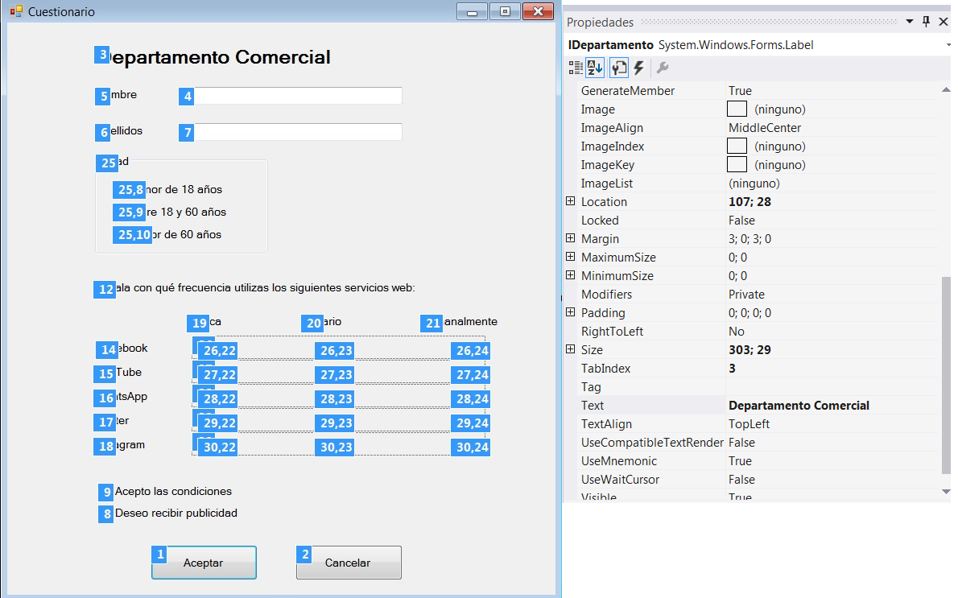
Orden de tabulación (incorrecto)

Slide 11
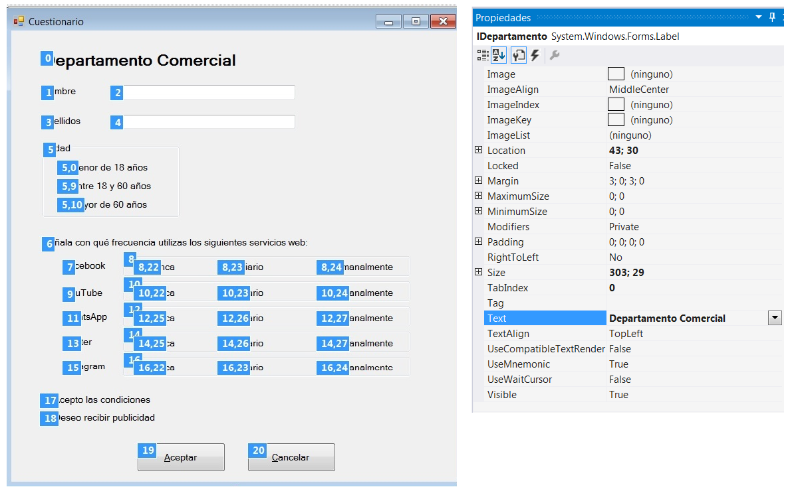
Orden de tabulación (correcto)

Slide 12
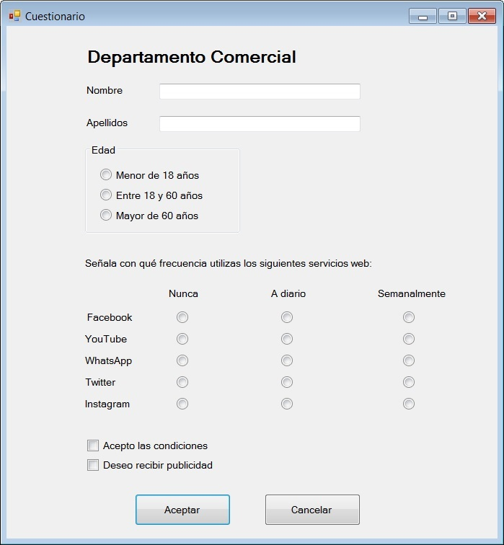
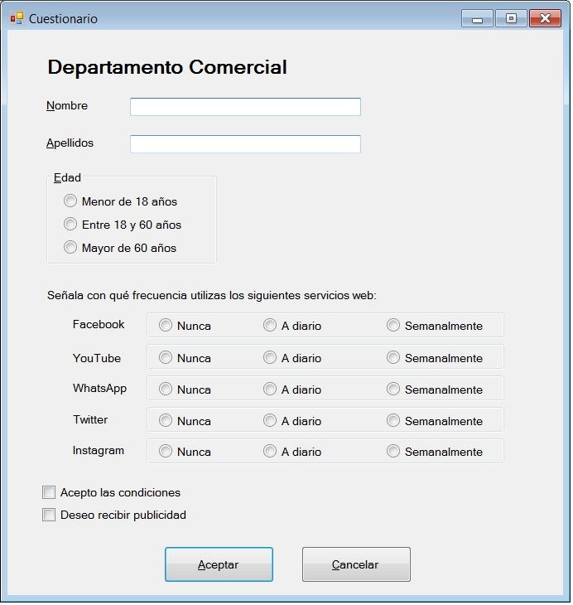
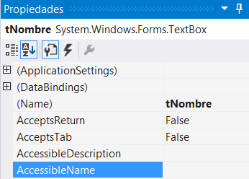
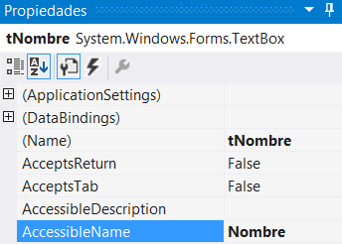
Información textual

Slide 13
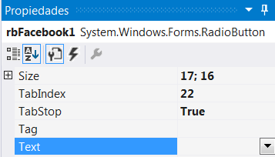
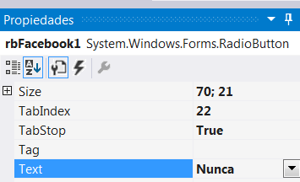
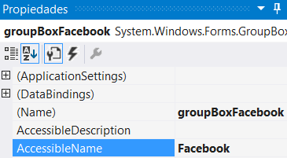
Información textual

Slide 14
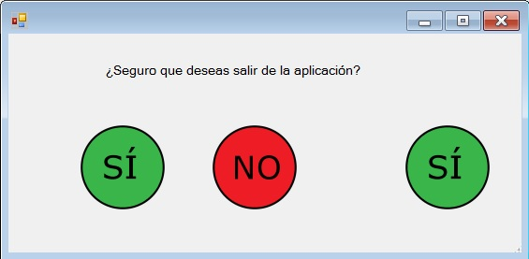
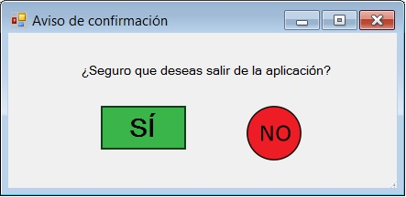
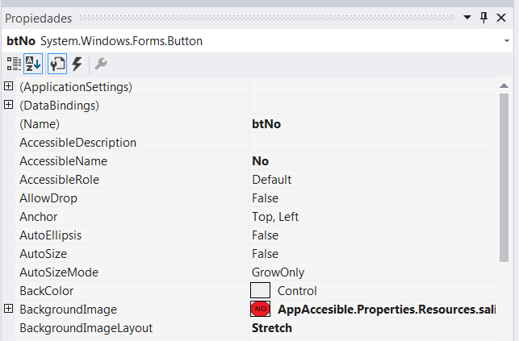
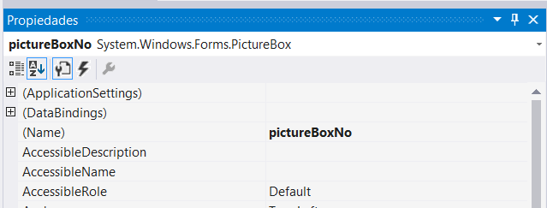
Información textual
Imágenes
Botón con imagen de fondo
Botón con color de fondo y texto
Botón con imagen de fondo
Notes:
Colour contrast analyser
Herramienta para descargar que permite comprobar si el contraste entre el color del primer plano y el color del fondo es correcto

Slide 15
Referencias
Norma Une 139802:2009 – Requisitos de accesibilidad del software. ((ISO 9241-171:2008) Disponible en:
http://www.aenor.es/aenor/normas/normas/fichanorma.asp?tipo=N&codigo=N0043547#.Wi5bSVXiaUk
Accesibility Overview Android. Disponible en:
https://developer.android.com/guide/topics/ui/accessibility/index.html
Accesibility on iOS. Disponible en:
https://developer.apple.com/accessibility/ios/
Colour Contrast Analyser. Disponible en:
http://www.visionaustralia.org/digital-access-cca
Lector de pantalla JAWS. Disponible en:
http://www.freedomscientific.com/Downloads/JAWS
Lector de pantalla JAWS. Disponible en la página del CIDAT:
ftp://ftp.once.es/pub/utt/tiflosoftware/Lector_pantalla_Jaws/jaws_2018/

Slide 16
Referencias
Pautas de accesibilidad Web WACG 2.0. (equivalente a la norma nacional la norma UNE 139803:2012) Disponible en:
https://www.w3.org/WAI/intro/wcag
http://www.sidar.org/traducciones/wcag20/es/
Validadores de accesibilidad web de acuerdo con las pautas WCAG 2.0
  TAW. Test de Accesibilidad Web. Disponible en:
  http://www.tawdis.net/
  Validador de hojas de estilo (CSS). Disponible en:
  http://jigsaw.w3.org/css-validator/
  Validador de lenguaje de marcas. Disponible en:
  http://validator.w3.org/
Buenas prácticas en aplicaciones para la web móvil. Disponible en:
https://www.w3c.es/Divulgacion/Tarjetas/MWABP/

Slide 17
Desarrollo de interfaces accesibles
Departamento de I+D
Chelo Sacristán A.
Sury Bravo L.

